Slide 1
?

Slide 2
قیمت سکه (امامی)
انس طلای جهانی
دلار تک‌قیمتی
شاخص کل بورس
حفظ شوند قبل هر جلسه
Source :
tgju.org

Slide 3
فیلترنویسی
// return(False - True) <-- Condition
(eps) > 0 //return true if eps > 0

Slide 4
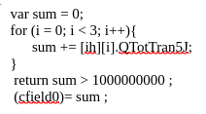
فیلتر‌نویسی پیشرفته
Loop
Function
Variable
print

Slide 5
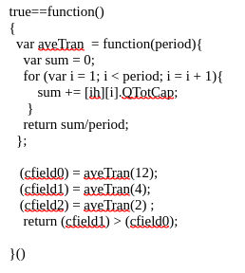
فیلتر‌نویسی پیشرفته (میانگین معامله)
Loop
Function
Variable
print

Slide 6
MA : Moving Average signal
Let’s code.

Slide 7
تمرین سوم

Slide 8
موفق باشید

